Slide 1
Syndrom Flynn-Aird
Tomáš Crha
F16017

Slide 2
Charakteristika
Neurologické onemocnění, dědičné autosomálně dominantním způsobem
Nástup se obvykle projeví mezi deseti a dvaceti lety, nicméně nejranější případ byl diagnostikován ve věku sedmi, postupem času se počáteční příznaky zhoršují a objevují se i nové příznaky
Tento syndrom byl poprvé objeven na počátku padesátých let americkými neurology P. Flynnem a Robertem B. Airdem, kteří analyzovali jeden rodový vzorec dědičnosti tohoto onemocnění, celkem se onemocnění projevilo u 10 osob z 5 generací této rodiny
Není známý přesný mechanismus, pravděpodobně je přítomen defektní enzym, který je zahrnut v neuroektodermální tkáňové složce

Slide 3
Příznaky
Onemocnění je charakterizováno demencí v raném věku , ataxie , svalové ztráty, atrofie kůže a abnormality očí. Navíc pacienti mají potenciál k nástupu řady dalších příbuzných příznaků, jako jsou: katarakta , retinitis pigmentosa, myiopatie (krátkozrakost), nápadný zubní kaz , periferní neuropatie (poškození periferního nervu), hluchota , svalová a kloubní ztuhlost
Tyto projevy jsou do značné míry podobné se syndromy Werner, Refsum a Cockayne

Slide 4
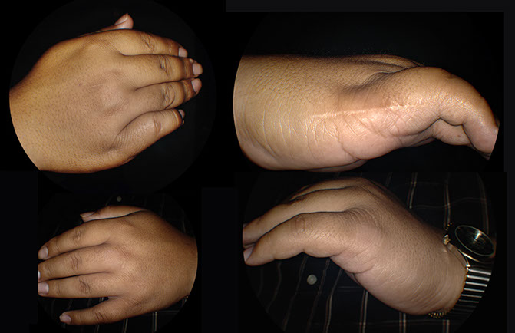
Diagnosa
Diagnostika je založena na rozpoznávaní jednotlivých příznaků, nápadná jsou změna na kostře, dále pak rozvijící se úplná hluchota a oční vady

Slide 5
Léčba
Pouze tlumení příznaků, není možné nemoc zcela vyléčit
Genová terapie je v budoucnu možností úplného uzdravení

Slide 6
Zdroje
https://en.wikipedia.org/wiki/Flynn%E2%80%93Aird_syndrome
http://www.orpha.net/consor/cgi-bin/OC_Exp.php?lng=EN&Expert=2047
http://westcoastretina.com/july-2011.html

